Slide 1
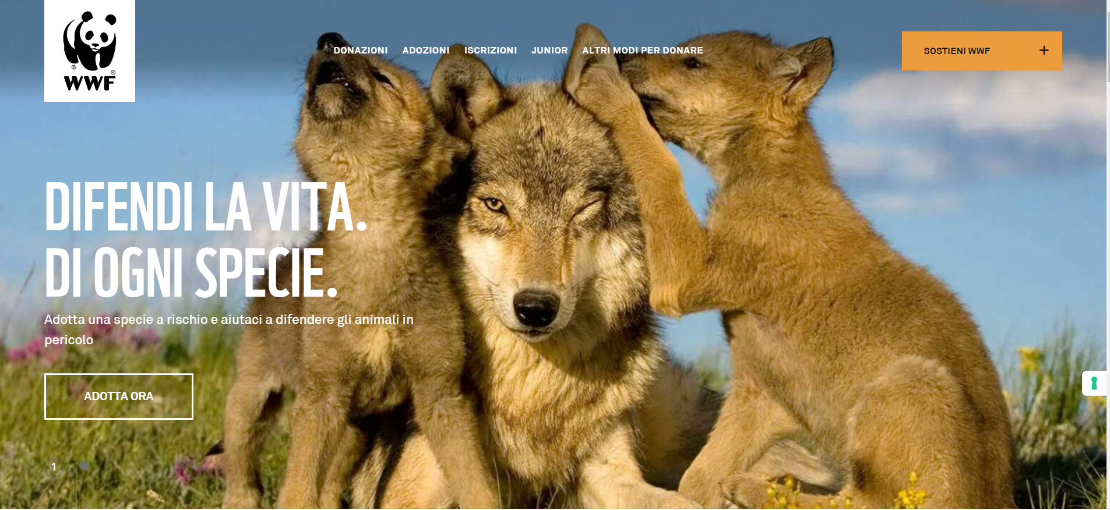
Rosario Grasso Matricola:1000036756
URL del sito web che si è cercato di replicare: https://sostieni.wwf.it/
NOTA: il sito web si è aggiornato più volte da quando il lavoro risultava ultimato a quando sono stati presi di screen. Per questo motivo si riportano solo gli screen del header e del footer che risultano quasi invariati
Header

Slide 2
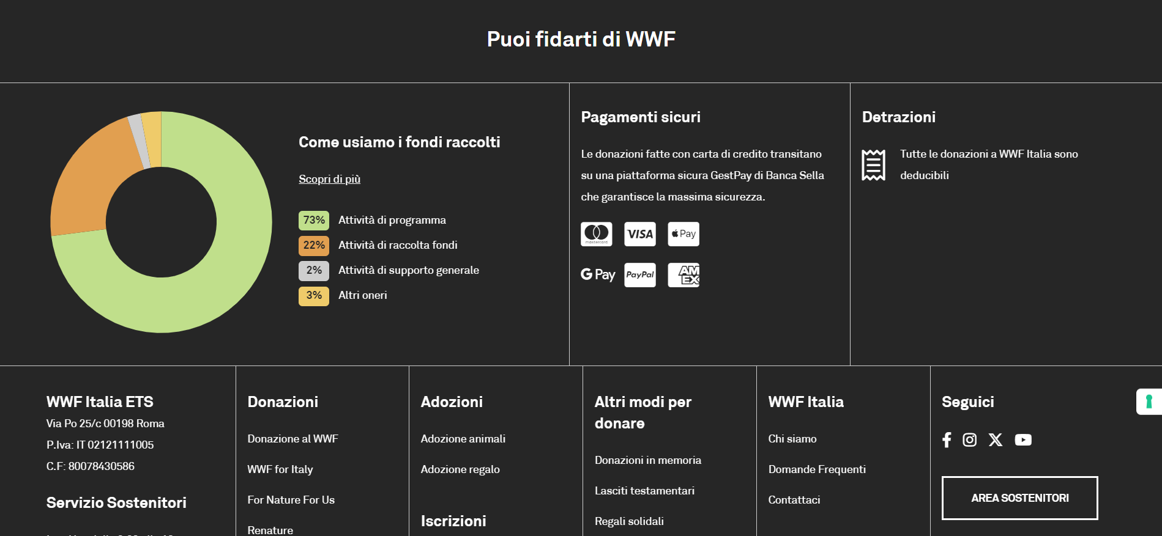
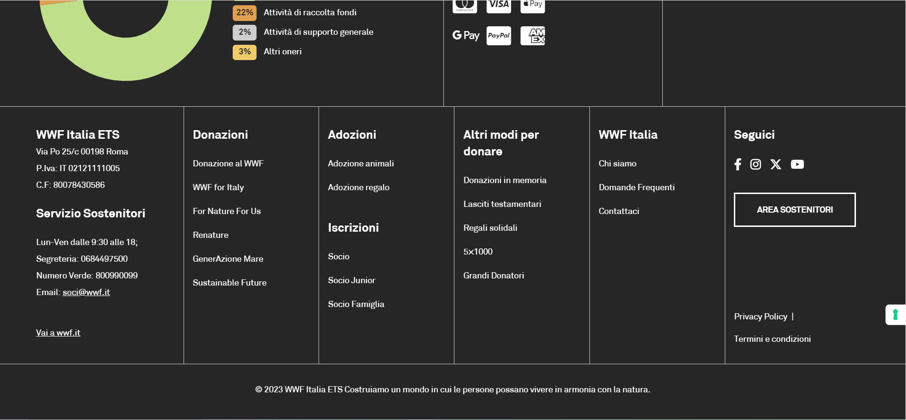
Footer

Slide 3
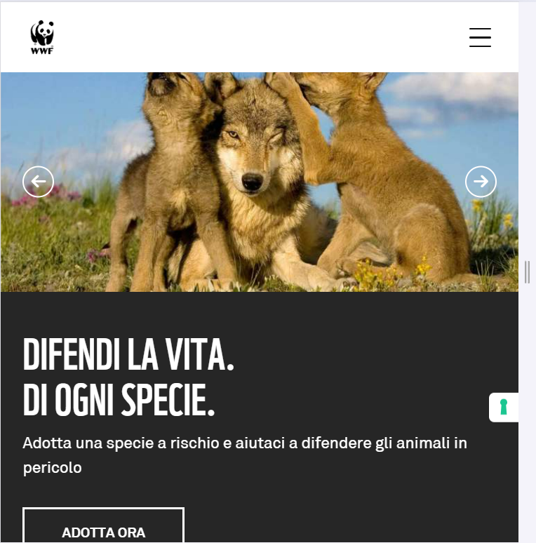
Header – Mobile Version

Slide 4
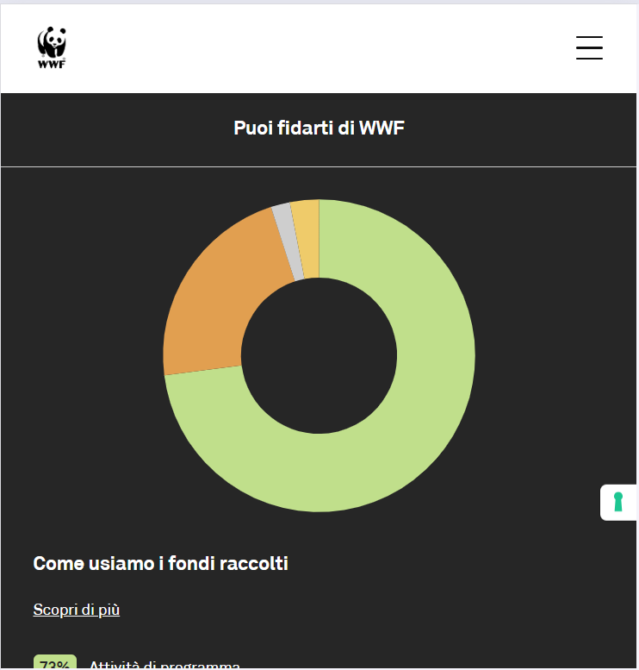
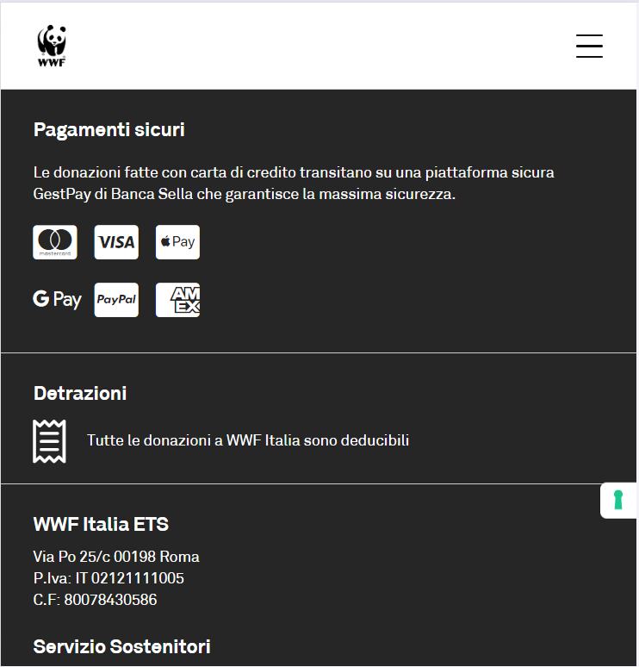
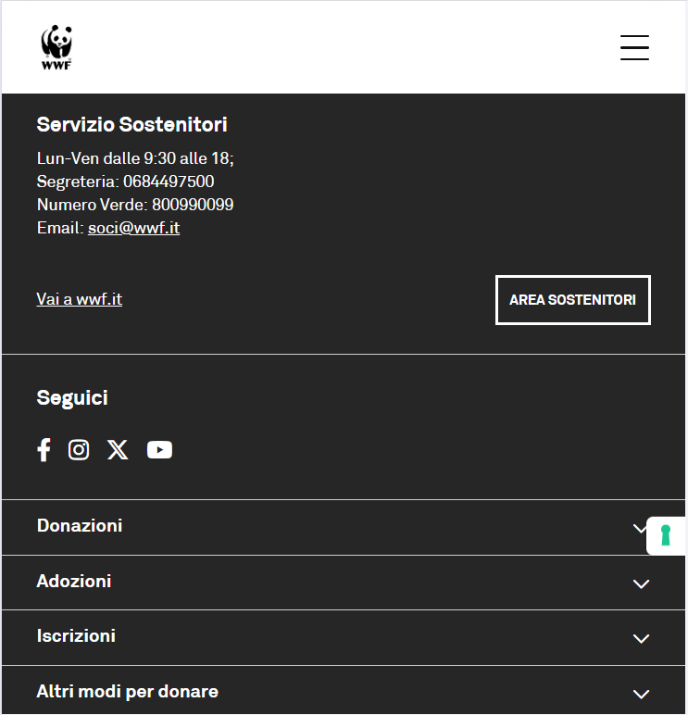
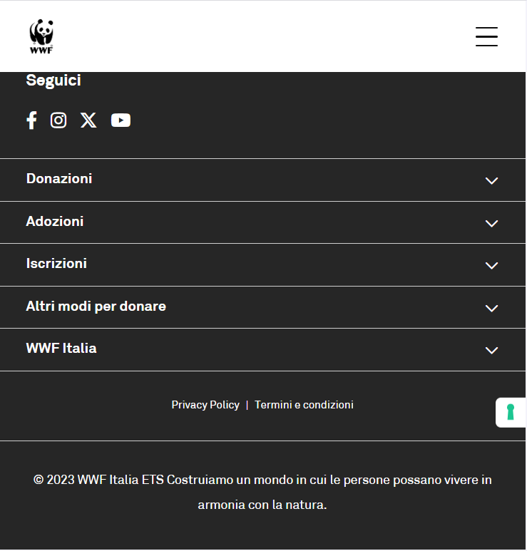
1)
2)
3)
4)
Footer – Mobile Version

